Slide 1

Системи керування вмістом для веб-ресурсів.
ВЕБ-ТЕХНОЛОГІЇ
Створення та адміністрування сайтів

Slide 2

Сьогодні на уроці:
1/ Які етапи розробки веб-сайтів?
2/ Чим відрізняється front-end від back-end?
3/ Що таке CMS?
4/ Як створити сайт засобами системи Google Сайти?

Slide 3

Уявімо, що вам потрібен власний вебсайт. Які ваші дії?

Slide 4

Етапи створення сайту
1/ Розробити макет та створити сайт за допомогою HTML, CSS, JS, PHP
2/ Розмістити сайт на сервері
3/ Наповнювати сайт контентом
4/ Просувати сайт у пошукових системах та робити його популярним

Slide 5

Front-end VS back-end
Back-end – це розробка серверної частини сайту (мови програмування: PHP, Node JS, Python, C#)
Front-end – це розробка інтерфейсу
сайту для взаємодії з користу –
вачем (мови програмування:
HTML, CSS, JS)

Slide 6


Система
керування вмістом
CMS (Content Management System) – програмне забезпечення для організації створення, редагування й управління контентом вебсайтів.

Slide 7
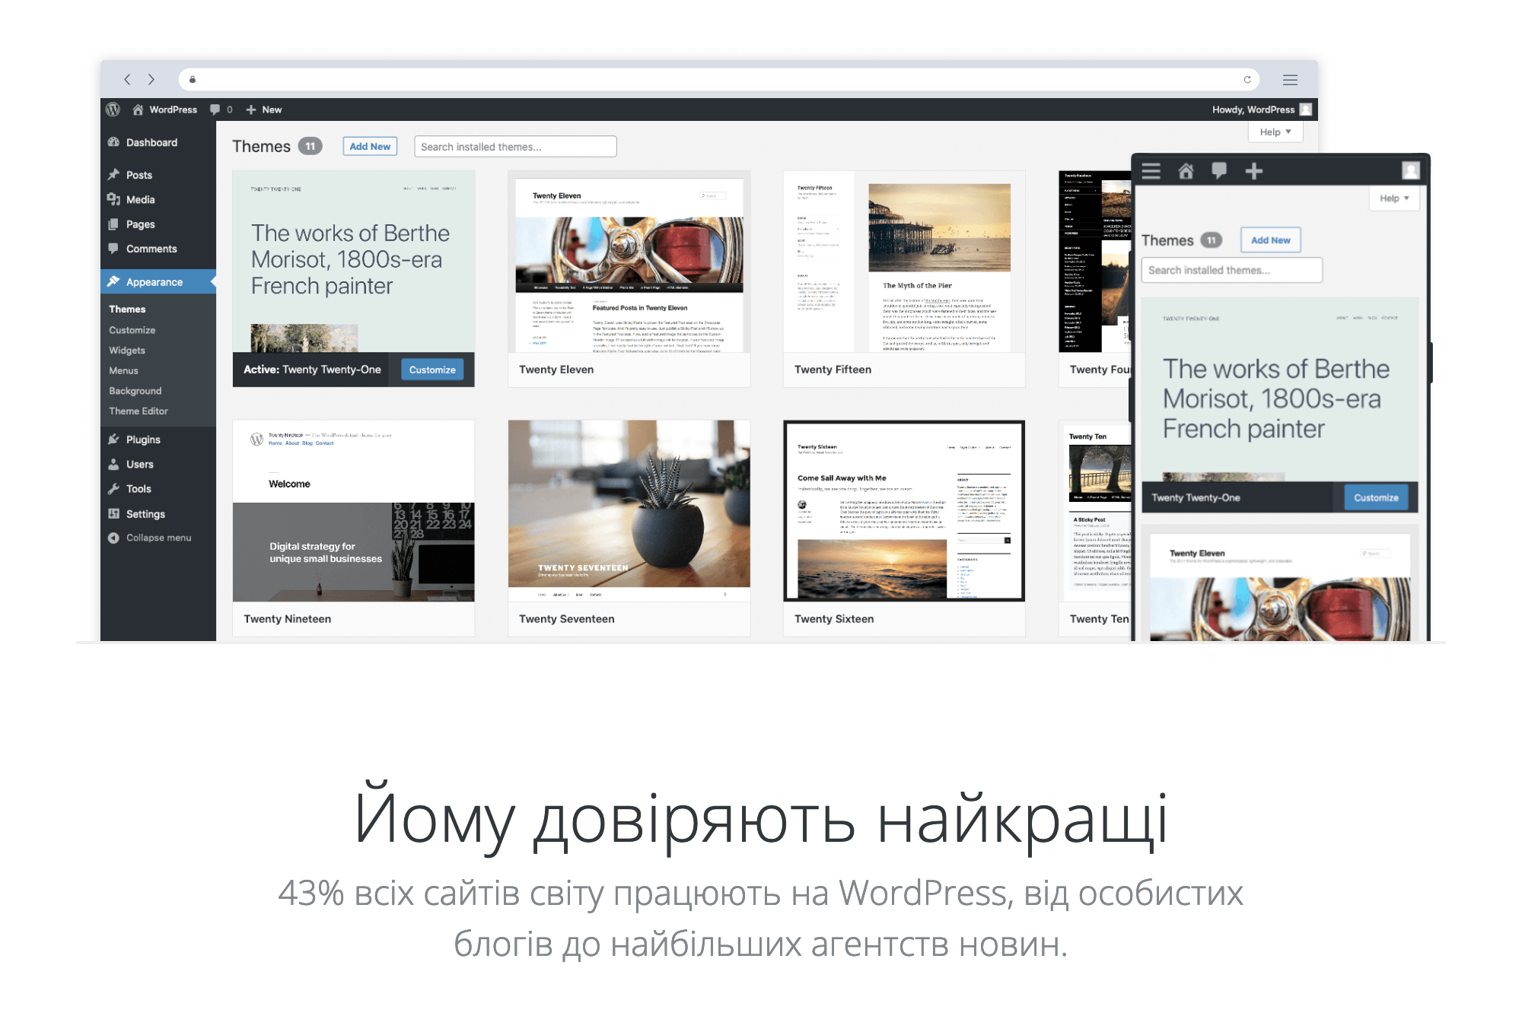
Види CMS
WordPress, Drupal, Joomla

Slide 8
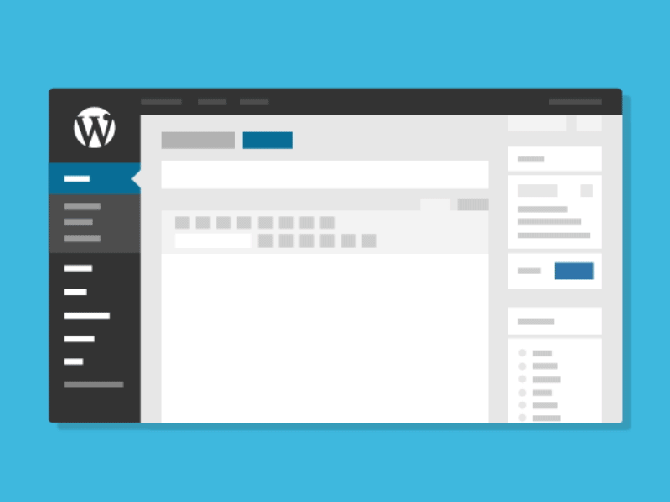
Так працює WordPress

Slide 9
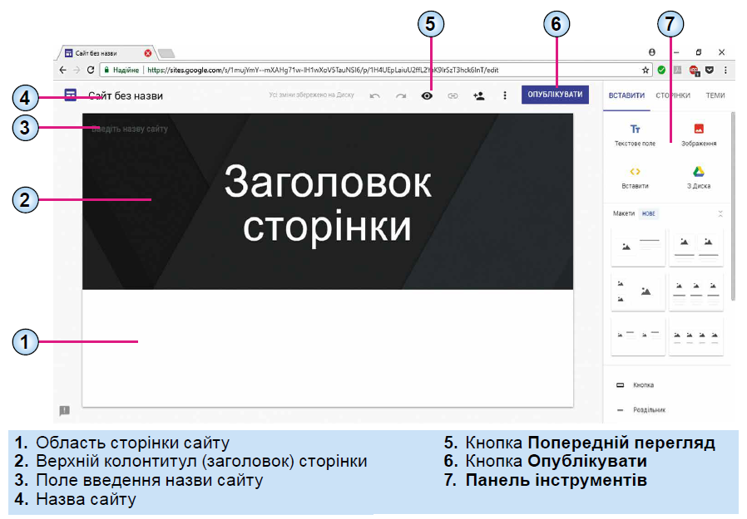
Google Sites

Slide 10

Запитання:
1/ Які етапи розробки веб-сайтів?
2/ Чим відрізняється front-end від back-end?
3/ Що таке CMS?
4/ Як створити сайт засобами системи Google Сайти?

Slide 11
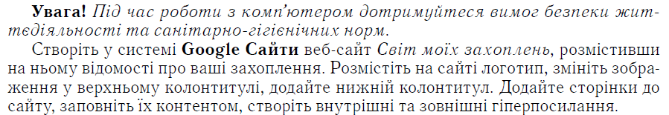
Практичне завдання:
Інструкція для виконання

Slide 12
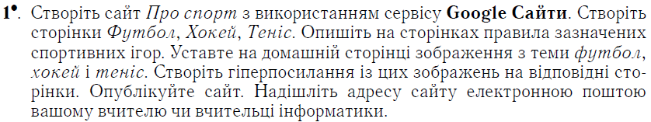
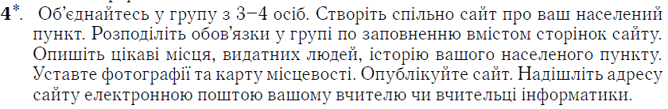
Практичне завдання:

